Slide 1
神经网络
GPU和显存分析

Slide 2
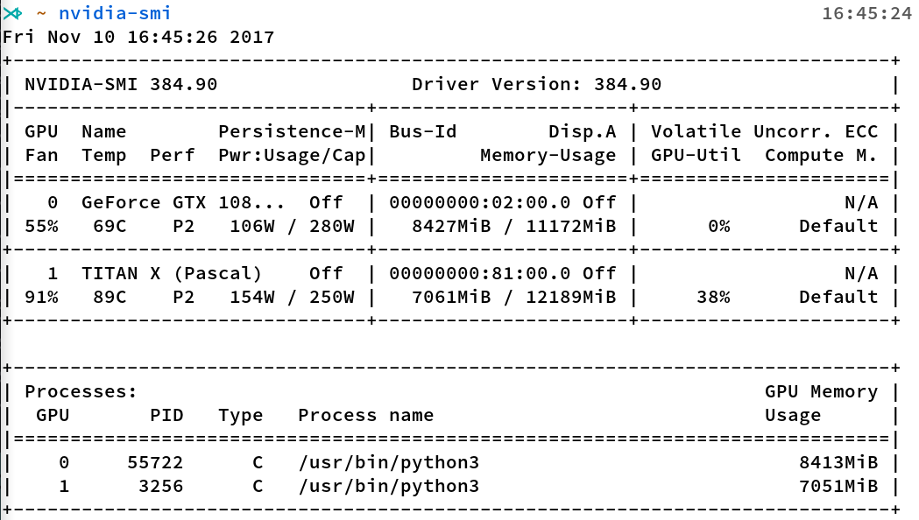
nvidia-smi
显存占用
GPU利用率

Slide 3
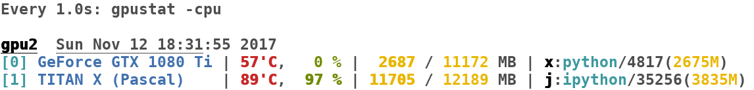
gpustate
温度
利用率
占用显存 / 总显存
user:process/pid(memory)

Slide 4
显存
可以看成是空间，类似于内存。
显存用于存放模型，数据
显存越大，所能运行的网络也就越大

Slide 5
GPU计算单元
计算力越强，效率越高,衡量计算量的单位是flop
处理能力越强大，速度越快
定义 flop： the number of floating-point multiplication-adds，
即：浮点数先乘后加算一个
1*2+3 1 flop
1*2 + 3*4 + 4*5 3 flop

Slide 6
常见显卡的显存与计算
显卡 | 显存（G） | 处理能力（Tflops）
GeForce GTX 1080 | 8 | 8.2
Geforce GTX 1080 Ti | 11 | 10.6
Nvidia TITAN X | 12 | 10.2
NVIDIA TITAN Xp | 12 | 10.8
GeForce GTX TITAN | 12 | 4.5
K80 GPU Accelerator | 12 | 5.6-8.8
https://en.wikipedia.org/wiki/List_of_Nvidia_graphics_processing_units

Slide 7
显存分析

Slide 8
存储单位
1Byte = 8 bit
1K = 1024 Byte
1M = 1024 K
1G = 1024 M
1T = 1024 G
P,E,Z,Y……..
1Byte = 8 bit
1KB = 1000 Byte
1MB = 1000 KB
1GB = 1000 MB
1TB = 1000 GB
10 K = 10*1024 Byte
10 KB = 10000 Byte
https://en.wikipedia.org/wiki/List_of_Nvidia_graphics_processing_units

Slide 9
数值类型
TypeNum
Type：有Int，Float，Double等
Num:所占用的bit数，一般是8，16，32，64
Int64
Float32
Double64
https://en.wikipedia.org/wiki/List_of_Nvidia_graphics_processing_units

Slide 10
常见数据类型
类型 | 大小 | 备注
int8 | 1个字节 | 又名Byte
Int16 | 2个字节 | 又名Short
Int32 | 4个字节 | 又名Int
int64 | 8个字节 | 又名Long
Float32 | 4个字节 | 单精度浮点数，又名float
float16 | 2个字节 | 半精度浮点数

Slide 11
举例：数组
1000x1000的 矩阵，float32，
那么占用的显存差不多就是：1000x1000x4 Byte = 4MB
32x3x256x256的四维数组（BxCxHxW）占用显存为：24M
个数x每个数大小

Slide 12
显存占用
模型自身
模型的输出
不考虑偏置项ｂ

Slide 13
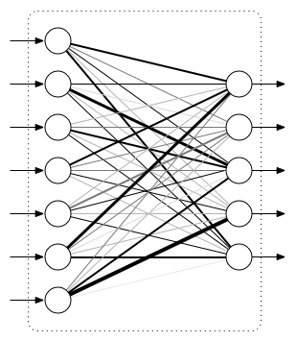
举例：全连接
Ｙ ＝ ＸＷ
输入 X：BxM （可以看成是上一层的输出）
参数 W：MxN（或NxM）
输出 Y：BxN
X
Y
W
不考虑偏置项ｂ

Slide 14
参数显存占用
这部份的显存占用和输入无关，模型加载完成之后就会占用
有参数的层：卷积，全连接，BatchNorm等
无参数的层： 大多数的激活层(Sigmoid/ReLU)，池化层
不考虑偏置项ｂ

Slide 15
模型显存占用
Linear(M->N): 参数数目：MxN
Conv2d(C_{in}, C_{out}, K): 参数数目：C_{in} * C_{out} * K * K
BatchNorm(N): 参数数目： N
Embedding(N,W): 参数数目： N × W
参数占用显存 = 参数数目×n
n = 4 ：float32
n = 2 : float16
n = 8 : double64
不考虑偏置项ｂ，bn不考虑beta

Slide 16
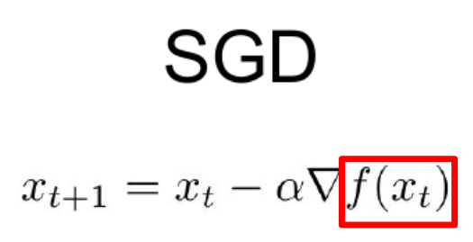
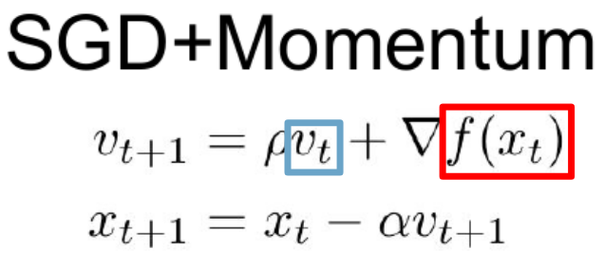
模型显存占用
梯度的形状与参数一样
如果优化器中还要使用动量(V_{t})的话，那么动量也要占用显存。动量占用的显存和梯度占用的显存一样

Slide 17
模型显存占用
模型的显存包括：
参数 W
梯度 dW（一般与参数一样）
优化器的动量（普通SGD没有动量，momentum-SGD动量与梯度一样，Adam优化器动量的数量是梯度的两倍）
Adam中称为动量并不准确

Slide 18
显存占用
模型自身
模型的输出
不考虑偏置项ｂ

Slide 19
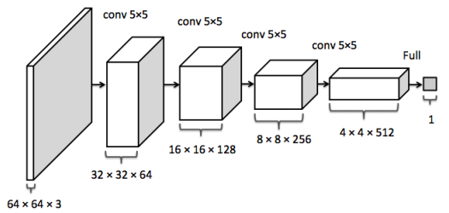
举例：卷积神经网络
不考虑偏置项ｂ

Slide 20
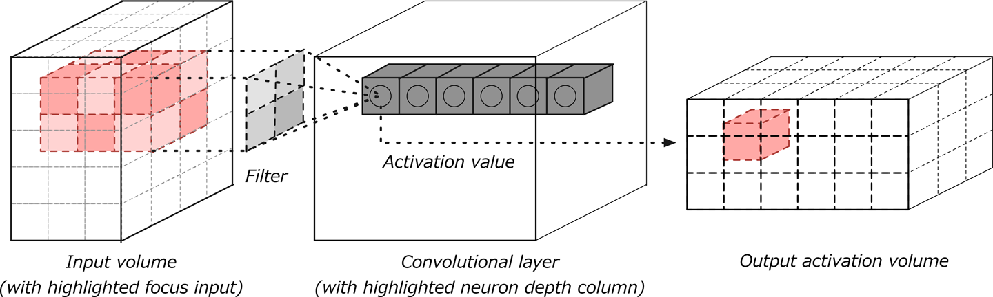
举例：卷积神经网络
输入：feature map
卷积核参数
输出：feature map

Slide 21
每一层输出的显存占用
需要计算每一层的feature map的形状
需要保存梯度用以反向传播
与 batch size 成正比

Slide 22
显存占用
模型显存 + batch_size ×每个样本的显存占用
在模型较小情况下，约等于
batch_size × 每个样本的显存占用
不考虑偏置项ｂ

Slide 23
特例
Embedding 层(占用很大的显存)
batch size很小
输入的数据不需要求梯度(大规模3D数据)

Slide 24
特例:Inplace ReLU
ReLU: 输入和输出的形状一致
Inplace ReLU 不再为输出分配显存,而是直接用输出覆盖输入的显存,从而节省一半的显存
?
如何反向传播?
不考虑偏置项ｂ

Slide 25
节省显存的办法
降低batch size
下采样
降低图片的分辨率
尽量不用全连接层
不考虑偏置项ｂ

Slide 26
计算量分析
只分析前向传播的，反向传播一般和前向传播差不多

Slide 27
全连接层的计算量
Ｙ ＝ ＸＷ
输入X：BxM
模型的权重W：MxN（或NxM）
输出Y：BxN
X
B×M×N
Y
W
不考虑偏置项ｂ

Slide 28
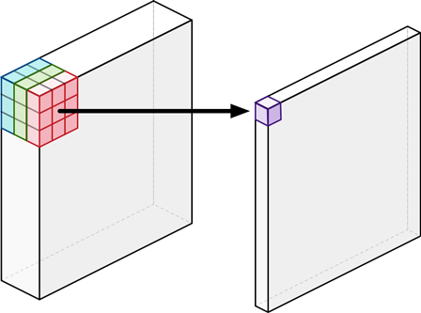
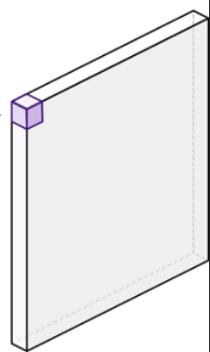
Conv计算量
输出为 H×W
卷积核为尺寸 K
输入通道数 C_{in}
输出通道 C_{out}
B × HWC_{out} × C_{in} K²
输出点的个数
计算每个点的flop
W
C_{out}
…
H
不考虑偏置项ｂ
C_{in}

Slide 29
BatchNorm
输入feature map：
B × C × H × W
BHWC_{out} × ｛3,4, 5｝
不考虑偏置项ｂ

Slide 30
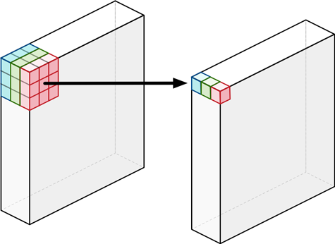
Pool
kernel size：K，
输入通道数C_{in}
输出feature map尺寸 H × W
B × HWC × K²
输出点的个数
计算每个点的乘法
不考虑偏置项ｂ

Slide 31
ReLU
输入feature map：
C × H × W
B × HWC_{out}
不考虑偏置项ｂ

Slide 32
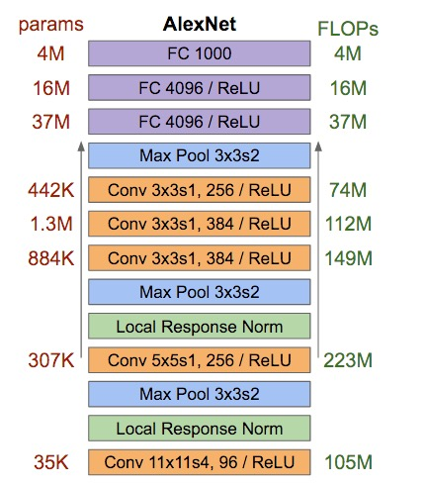
AlexNet分析
全连接层占据了绝大多数的参数
卷积层的计算量最大
这里没有计算每一层输出占用的显存

Slide 33
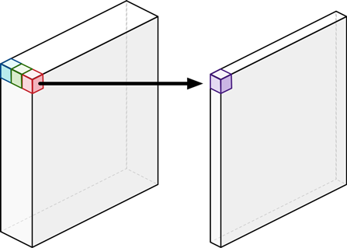
DepthWise Convolution
HW × C_{in} K²
HWC_{out} × C_{in} K²
+
≈
HWC_{out} × C_{in}
显存占用变多(每一步的输出都要保存)
计算量变少了许多（为原来的10－15%）
https://arxiv.org/abs/1608.04337v1
https://arxiv.org/abs/1704.04861

Slide 34
其他加速度方法
B × HWC_{out} × C_{in} K²
降低输入图片的分辨率(减少HW)
增加下采样（stride>1的卷积，或者池化）

Slide 35
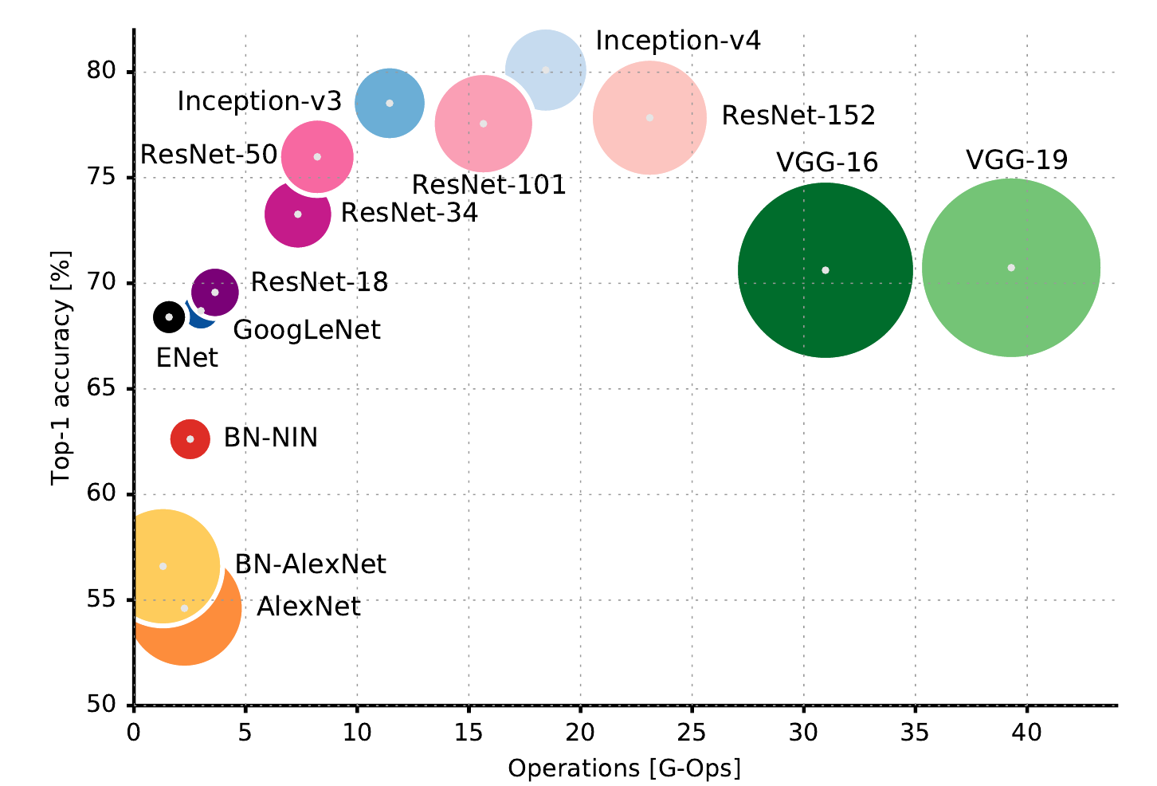
Acc Vs FLOPS Vs Size
Best
https://arxiv.org/abs/1605.07678

Slide 36
总结
时间更宝贵，尽可能使模型变快（减少flop）
显存占用不是和batch size简单成正比，模型自身的参数及其延伸出来的数据也要占据显存
batch size越大，速度未必越快。在你充分利用计算资源的时候，加大batch size在速度上的提升很有限（减少数据加载等待，提高并行）

Slide 37
关于Batch Size
假定GPU处理单元已经充分利用的情况下：
增大batch size能增大速度，但是很有限（主要是并行计算的优化）
增大batch size能减缓梯度震荡

Slide 38
Thanks https://docs.google.com/presentation/d/e/2PACX-1vQVHMzd5MKrAbsYtCCsWDJ4eo9AUGGsC1tHtOY0agRfUbK0a9YCySvgNejuOLokB6tHbj0tLuohCaNP/pub?start=false&loop=false&delayms=3000&slide=id.g2ac3a5e0bb_0_5

